Slide 1
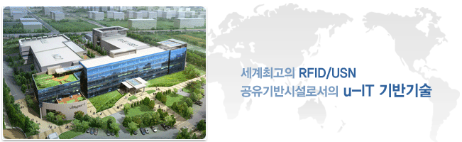
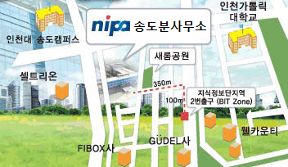
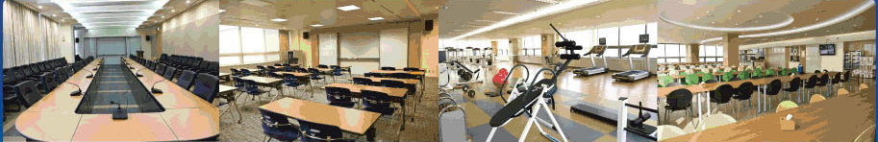


NIPA 송도분사무소
사무실 이용기업 모집
인천광역시 연수구 벤처로 82 정보통신산업진흥원(송도분사무소)
IoT 기업의 경쟁력을 높여 주는 ICT 클러스터
IoT기술지원센터 내 위치 및 저렴한 이용료와 회의실, 교육실, 체력단련장,
구내식당 등의 쾌적한 시설로 기업활동의 편리성을 증대시켜 드립니다.
(부가세별도)
구 분 | 시설명 | 계약면적(㎡) | 수량 | 이용료(월)
3층 | 고객사무실A형 | 36.36 | 1 | 33,000원/3.3㎡ (임대료, 관리비 포함)
 | 고객사무실B형 | 42.97 | 1
4층 | 사무실 A | 112.40 | 1
 | 사무실 B | 231.21 | 1
 | 사무실 C | 343.80 | 1
5층 | 전체 | 2,182.36 (입주자 요구에 따라 분할 가능)
모집대상: IoT 관련 기업 · 기관 · 연구소
이용절차
신청/접수
서류검토
입주승인
계약/승인
※ 이용문의: NIPA송도분사무소 IoT기술상용화팀 이우희 수석 ☎ 032)720-8126

